Slide 1
Конкурс
«А ну-ка сервис!»

Slide 2
Этапы конкурса:
Презентация команд
Игра «Пойми меня»
Конкурс «А ну-ка сервис!»
Подведение итогов, награждение победителей

Slide 3
Конкурс
«Презентация
команды»

Slide 4
«ПОЙМИ
МЕНЯ»
Презентация команд
Конкурс «Пойми меня»
Конкурс «А ну-ка сервис!»
Подведение итогов, награждение победителей
игра

Slide 5
Конкурс «А ну-ка сервис!»

Slide 6
Соревнование вежливости
Деловое письмо
Лучший продавец
Деловой костюм
ЭТАПЫ КОНКУРСА

Slide 7
Соревнование
вежливости

Slide 8
Деловое
письмо
Структура письма:
1.Обращение
2.Основной текст
3.Заключение
4.Подпись
Структура письма:

Slide 9
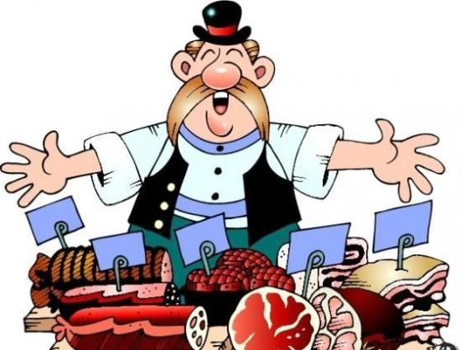
Лучший
продавец

Slide 10
Деловой
костюм

Slide 11
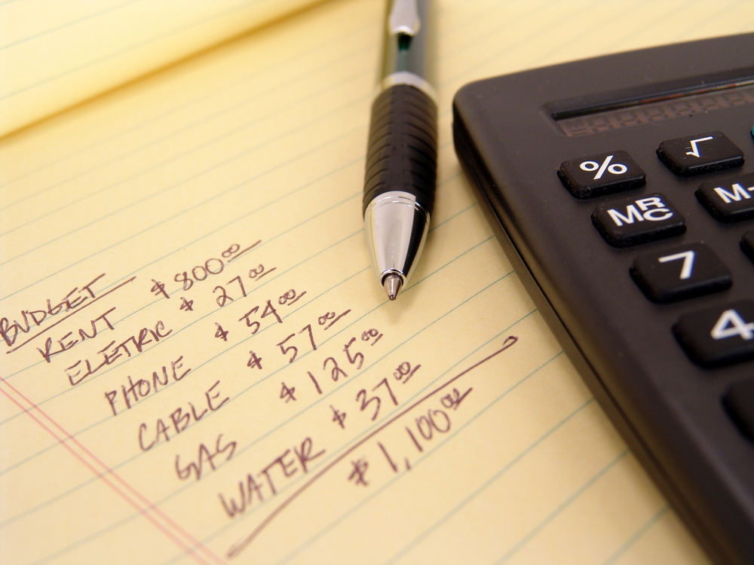
Подведение
итогов

Slide 12
Награждение победителей

